Slide 1



Slide 2

Informe de Gestión
Comité de Conciliación
Secretaría Técnica del Comité de Conciliación
____________________
Primer Semestre 2025

Slide 3

1. FUNCIONAMIENTO DEL COMITÉ
www.SIC.GOV.CO

Slide 4
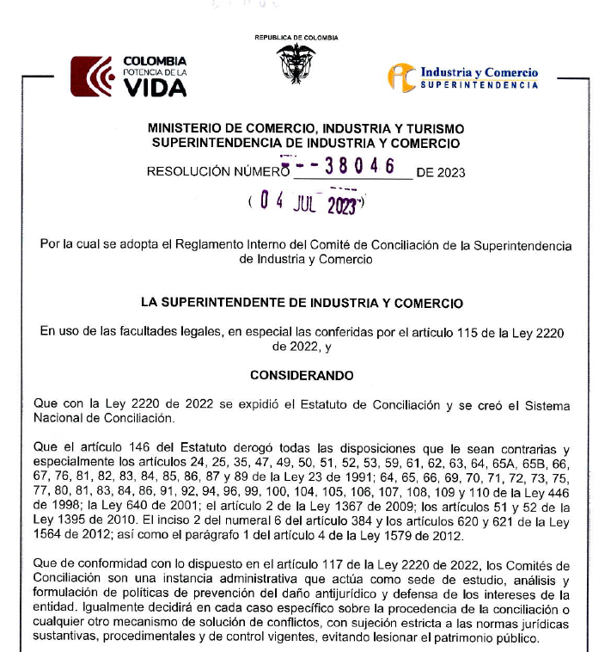
Reglamento Interno del Comité de Conciliación
Reglamento Interno del Comité de Conciliación
www.SIC.GOV.CO

Slide 5
Asignación de Fichas a los Abogados
La Coordinación del Grupo de Trabajo de Gestión Judicial, asigna las fichas a los apoderados, dando cumplimiento al término legal ante la Procuraduría General de la Nación.
www.SIC.GOV.CO

Slide 6
Sesiones del Comité de Conciliación
El Comité de Conciliación ha realizado 12 sesiones ordinarias y 1 sesión extraordinaria durante el primer semestre de la vigencia 2025
No. ACTA | FECHA COMITÉ CONCILIACIÓN
1 | 16/01/2025
2 | 31/01/2025
3 | 12/02/2025
4 | 26/02/2025
5 | 12/03/2025
6 | 27/03/2025
7 | 8/04/2025
8 | 29/04/2025
9 | 13/05/2025
10 | 27/05/2025
11 | 10/06/2025
12 | 10/06/2025 (Extraordinaria)
13 | 26/06/2025
JUDICIALES | PREJUDICIALES | PC – AP - PF | ACCIONES DE REPETICION | COSTAS | LABORALES
31 | 124 | 29 | 24 | 77 | 173
www.SIC.GOV.CO

Slide 7
Directrices Institucionales
01
01
01
Directriz Conciliaciones laborales referentes al componente reserva del ahorro
02
02
02
Directriz Oferta de Revocatoria No. 1 ART 52 DEL CPACA
03
03
Directriz Oferta de Revocatoria No. 2 ART 52 DEL CPACA
03
04
04
Directriz presentación de fichas judiciales (audiencia inicial) en las cuales coincidan los mismos supuestos fácticos y jurídicos
05
Directriz institucional sobre acciones de repetición (Caducidad artículo 52)
05
06
Directriz Institucional sobre Acciones de Repetición por Concepto de Costas
Directriz Caducidad en la Reserva Especial del Ahorro (Caso Exfuncionarios)
07
07
08
Directriz Institucional procedencia para la conciliación en asuntos de propiedad industrial (sin contenido económico)
www.SIC.GOV.CO

Slide 8
2. POLÍTICAS DE PREVENCIÓN DE DAÑO ANTIJURÍDICO
www.SIC.GOV.CO

Slide 9
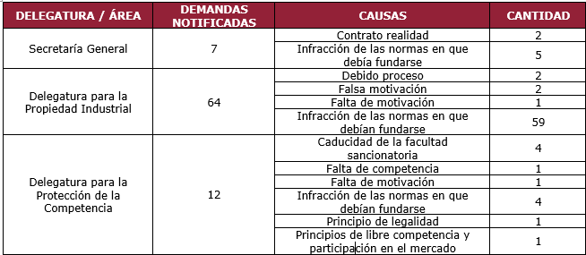
Análisis de Causas de Litigiosidad
Causas de Demanda
www.SIC.GOV.CO

Slide 10
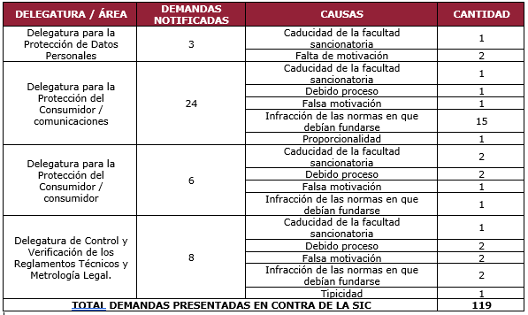
Análisis de Causas de Litigiosidad
Causas de Demanda
www.SIC.GOV.CO

Slide 11
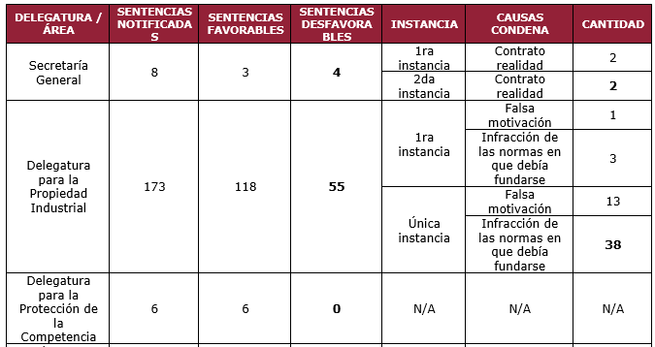
Análisis de Causas de Litigiosidad
Causas de Condena
www.SIC.GOV.CO

Slide 12
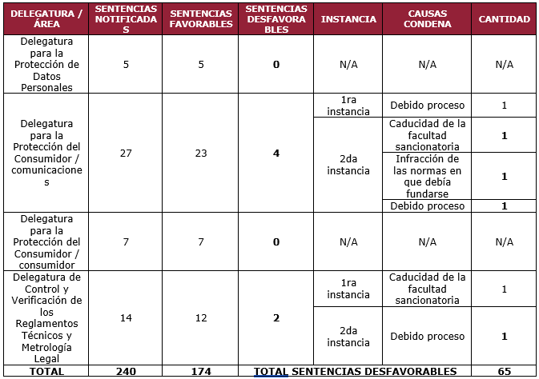
Análisis de Causas de Litigiosidad
Causas de Condena
www.SIC.GOV.CO

Slide 13
3. INDICADOR DE AHORRO PATRIMONIAL - REA
www.SIC.GOV.CO

Slide 14
ENERO A JUNIO 2025
CONCEPTO | TOTAL
El valor resultante de la indexación proyectada a 3 años del valor total de los acuerdos aprobados judicialmente desde 01 de enero a 30 de junio de 2025, así como aquellos acuerdos que siendo aprobados en el 2024 fueron pagados en el 2025 | $1.332.126.286
El valor total de los 122 acuerdos aprobados judicialmente del 01 de enero a 30 de junio de 2025, así como aquellos acuerdos que siendo aprobados en el 2024 fueron pagados en el 2025 | $1.157.903.883
AHORRO PATRIMONIAL
$174.222.403
FORMULA: El valor resultante de la indexación proyectada a 3 años del valor total de los acuerdos aprobados judicialmente (el cual se obtendrá de la herramienta E-kogui) – El valor total de los acuerdos aprobados judicialmente.
www.SIC.GOV.CO

